Slide 1

数据库系统原理
Chapter 2: Relation Model
Data Constraints

Slide 2
Relational Model Constraints
数据模型组成的三个要素
Data Structure （数据结构）
Data Constraints （数据约束）
Data Operations （数据操作）
Notes:
2

Slide 3
Relational Model Constraints
数据库约束（业务规则，business rule）主要划分为以下三类
数据模型中固有的约束
固有的基于模型的约束( inherent model-based constraint)
隐式约束( implicit constraint)
在数据模型的模式中可以直接表示的约束
基于模式的约束(schema-based constraint)
显式约束(explicit constraint)
通常用DDL(数据定义语言)加以定义
不能在数据模型的模式中直接表示的约束
基于应用的约束( application-based constraint )
语义约束( semantic constraint)
由应用程序（或者数据库触发器、断言）表示和执行
Notes:
3

Slide 4
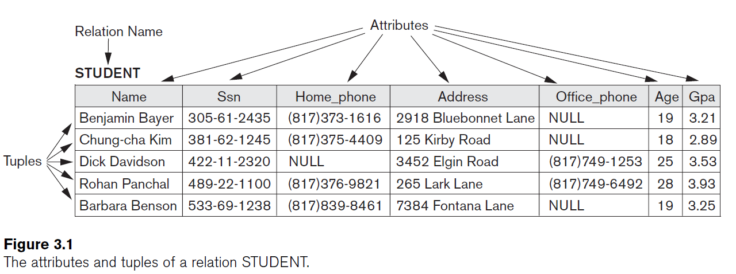
Relational Model Constraints
关系数据模型的固有约束(关系的性质)
1 )数据库中的每个关系(或表格)都有唯一的名称。
2 )每行与每列交叉点的条目是原子的(或单值的) 。
表中每个属性在每行只有一个值
关系中没有多值属性
3 )每一行都是唯一的；关系中没有相同的两行
4 )每个表格中的每个属性(或列)都有唯一的名称
5 )列的顺序(从左到右)无关紧要。改变关系中列的顺序不会更改关系的意义或影响关系的使用。
6 )行的顺序(从上到下)无关紧要。关系中行的顺序可以被更改为任何顺序
Notes:
4

Slide 5
Relational Model Constraints
关系数据模型中能用DDL(数据定义语言)表示的约束
域约束
主码
外码
Not Null
Unique
Check
在应用中表示的复杂约束(也可以用触发器、断言表达)
一个教师最多只能带5个本科生进行毕业设计
一个分公司最多只能有20个员工
Notes:
5

Slide 6
Relational Model Constraints
完整性约束（ Integrity Constraints ）
属性的域约束（Domain Constraints ）
域的定义：
域名
意义
数据类型
大小或长度
取值范围
属性的域约束定义在单个关系上！
对于关系的属性来说，主要是：
数据类型
大小或长度
取值范围
例：活着的人的年龄
age 整数 3位10进制数 0~150
Notes:
6

Slide 7
Relational Model Constraints
完整性约束（ Integrity Constraints ）
属性的Not Null约束（Not Null Constraints ）
属性的Null约束定义在关系的属性上！
某个属性具有Not Null约束意味着为关系添加元组时，必须为该属性提供满足域约束的属性值
Notes:
7

Slide 8
Relational Model Constraints
完整性约束（ Integrity Constraints ）
属性的Unique约束（Unique Constraints ）
属性的Unique约束定义在关系的属性上！
某个属性具有Unique约束意味着为关系添加元组时，必须为该属性提供一个值，这个值必须不同于该属性已有的值
Notes:
8

Slide 9
Relational Model Constraints
完整性约束（ Integrity Constraints ）
关系的码约束（Key Constraints ）
码约束定义在单个关系上！
超码（Supper Key）：定义了一个唯一性约束
候选码（Candidate Key）
定义了一个唯一性约束
组成候选码的属性集最小（候选码不可以约）
主码（Primary Key）
外码（Foreign Key）
Notes:
9

Slide 10
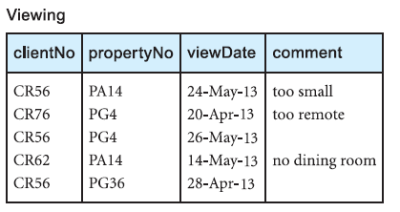
Relational Model Constraints
完整性约束（ Integrity Constraints ）
实体完整性约束（Entity Integrity Constraint， 也称为主码约束）
主码的属性取值唯一且不能为NULL
根据定义，主码是能对元组进行唯一标识的最小标识符。这意味着主码的任何子集都不足以标识元组。
如果允许主码的某个部分为NULL，就暗示了并不是所有属性都是标识元组所必须的，这与主码的定义相矛盾！
如果两个或多个元组的主码值为NULL ，当其他关系需要参照它们的时候，就无法对它们进行区分。
候选码的属性（候选码中的不在主码里的属性）可以为空
只有基本关系的主码属性不能为空
例：利用基本关系Viewing查看所有的评论
SELECT comment
FROM Viewing
这个查询的结果只有一列comment
这个查询会生成由一个属性comment组成的一元关系
根据定义这个属性就是该结果关系的主码！但它包含了null！
因为这个查询结果本身不是基本的关系！，所以允许主码为空！
Notes:
10

Slide 11
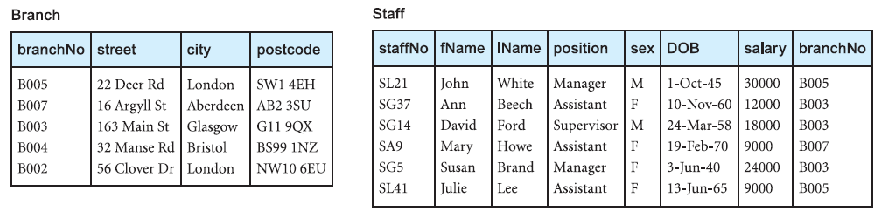
Relational Model Constraints
完整性约束（ Integrity Constraints ）
引用完整性约束（ Referential Integrity Constraint ）
如果关系中存在某个外码，则它的值或与主关系中某个元组的主码取值相等，或者全为NULL
例：关系Staff的branchNo属性指向主关系Branch中的branchNo属性
除非Branch关系中存在分公司编号为B025的纪录，否则无法在关系Staff上插入一个这样的员工，该员工的branchNo为B025
可以插入一个这样的员工记录，该员工的branchNo为NULL，表示该员工还没有被分配一个分公司！
Notes:
11

Slide 12
Relational Model Constraints
完整性约束（ Integrity Constraints ）
一般性约束（ General Constraints ）
由数据库用户或者数据库管理员制定的附加规则，它约束组织机构的某些方面
例：
分公司的员工不能超过20个，如果超过20个了就不能再staff关系中添加新的元组
对一般性约束的支持因不同的RDBMS而异！
Notes:
12

